Slide 1
Una heroína en mi familia
Emilia Ascua
3° 1°

Slide 2
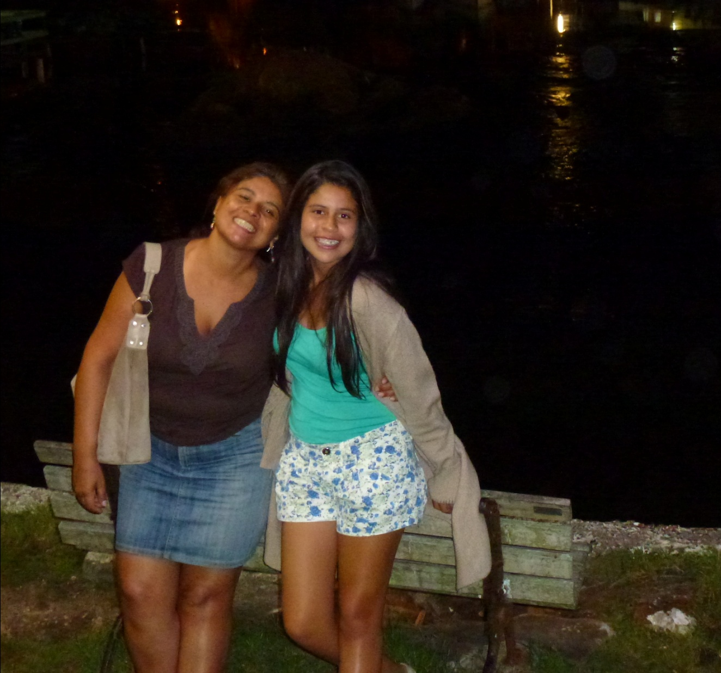
Alba Mercedes Benítez

Slide 3
Nació el 12 de 1965 en Goya- Corrientes
Vivió en Goya hasta los 14 años
Luego se trasladó a Santo Tomé y terminó la secundaria en la escuela Normal Profesor Víctor Mercante
Estudió ingeniería en la UNNE

Slide 4
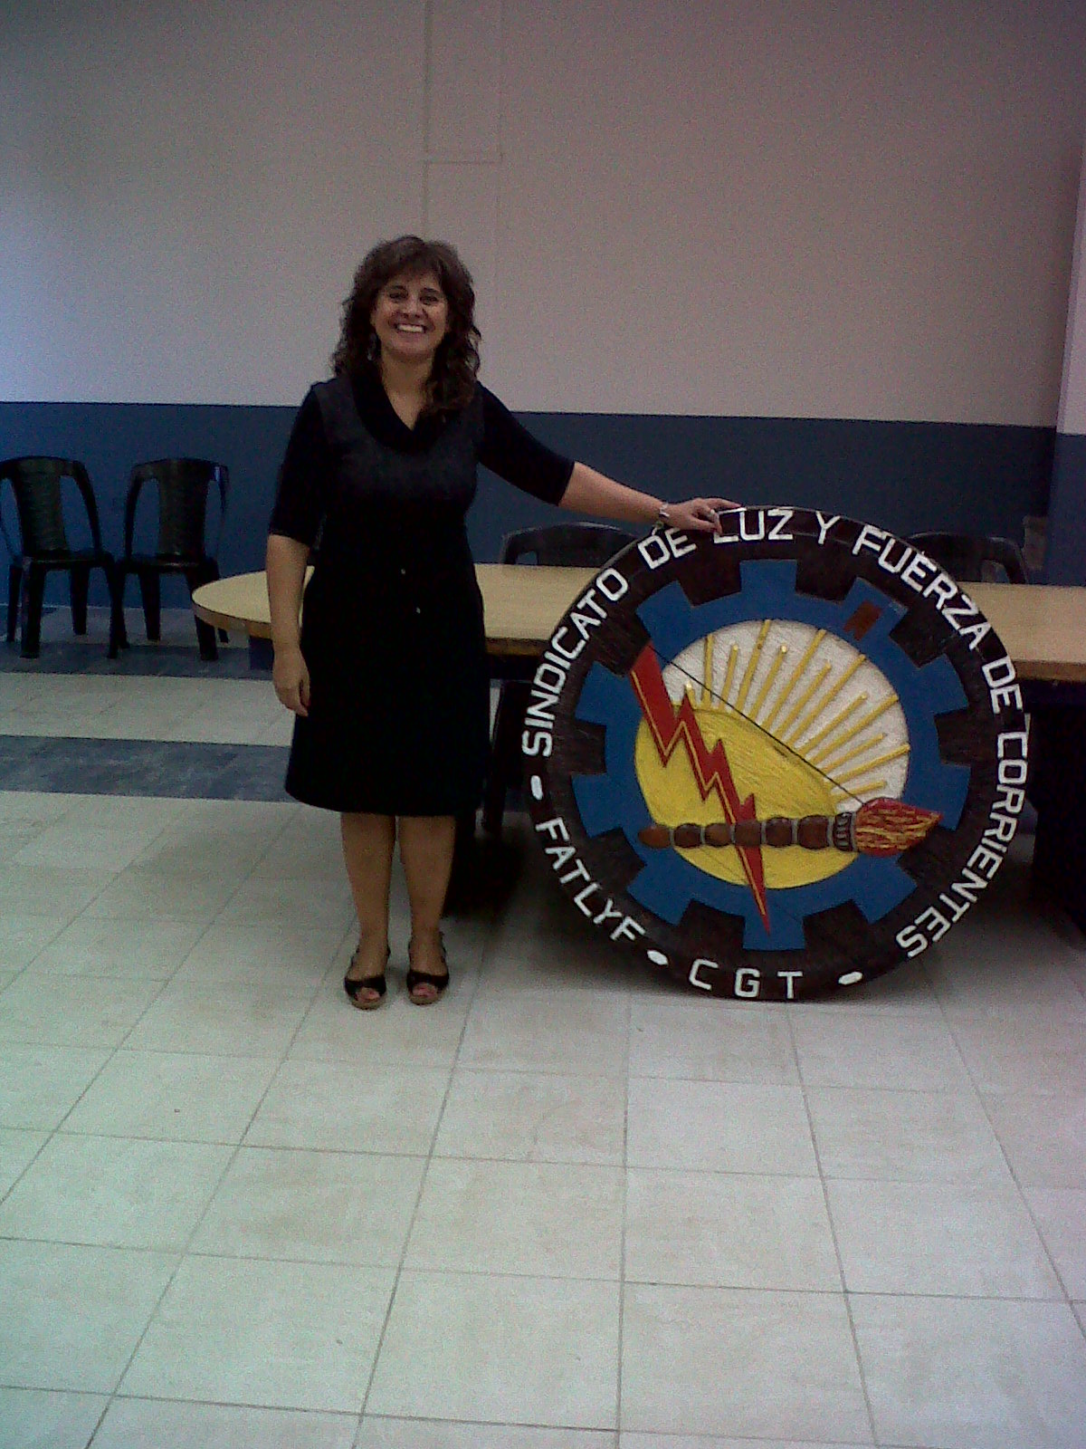
Actualmente es la Secretaria de Previsión Social y Actas de la Comisión Directiva del Sindicato de Luz y Fuerza de Corrientes.
Por lo que se encarga de gestionar las jubilaciones y pensiones de los que trabajen en el sector eléctrico y estén afiliados en toda la provincia, como también de los que trabajan en transnea de Barranqueras- Chaco. Y dejar constancia en los libros de actas de lo que se trata en las reuniones de la comisión directiva , y en las Asambleas.

Slide 5
En conclusión, este trabajo me ayudo a entender lo que mi mamá hace todos los días en le trabajo y en la casa. Y aprendí a valorarlos más.

